Slide 1




TRƯỜNG TIỂU HỌC ……
CHÀO MỪNG QUÝ THẦY CÔ
VỀ DỰ GIỜ THĂM LỚP
Môn Tiếng Việt lớp 3
BÀI 3: HỘI ĐUA GHE NGO (T1,2)
Giáo viên:
Lớp: 3

Slide 2
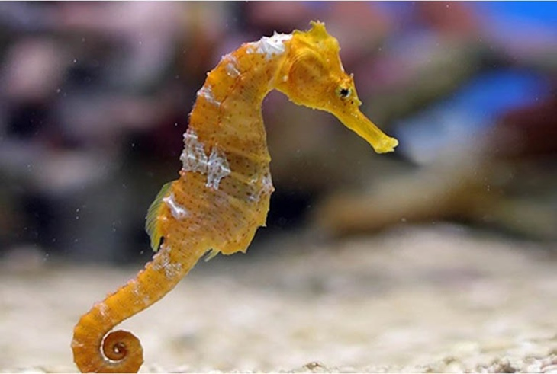
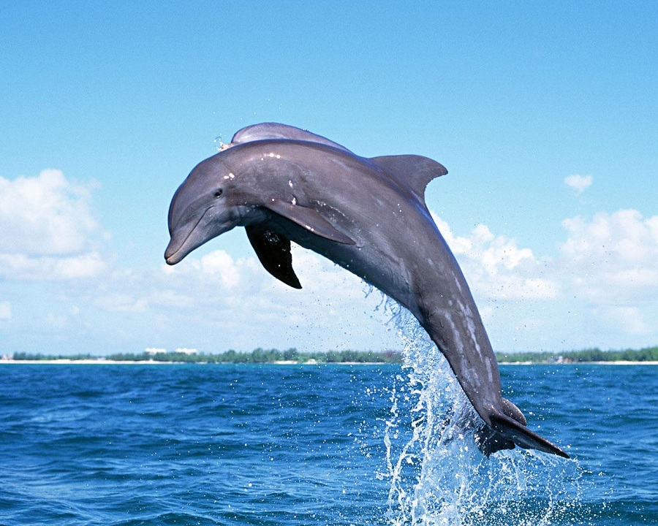
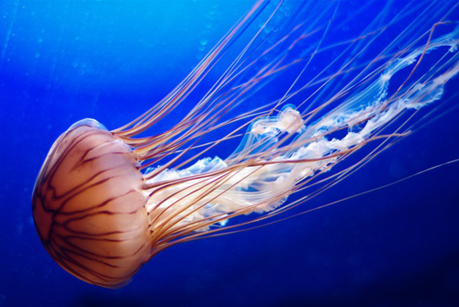
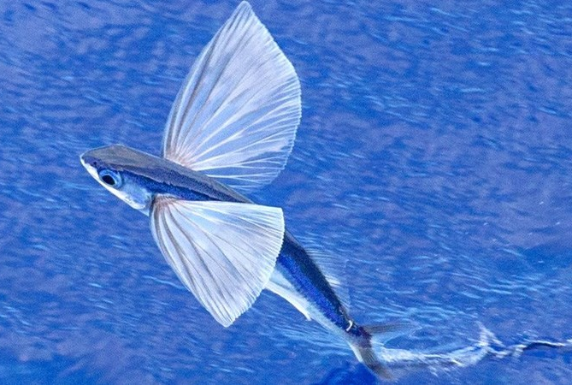

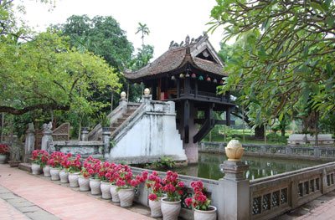
Thứ……ngày…..tháng…..năm…….
TIẾNG VIỆT
TRÒ CHƠI: DU LỊCH ĐẠI DƯƠNG
2
4
1
1
3
2
BẮT ĐẦU QUAY
3
4

Slide 3
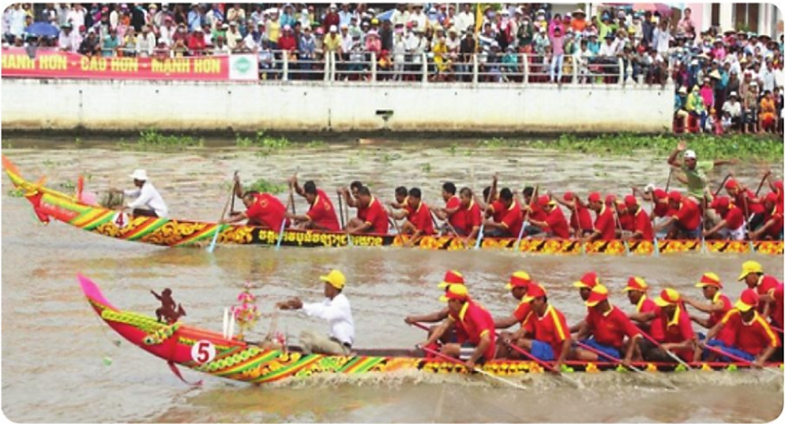

Slide 4
Thứ……ngày…..tháng…..năm…….
TIẾNG VIỆT
Bài 3: HỘI ĐUA GHE NGO
1. Hướng dẫn đọc.
Đọc diễn cảm toàn bài. Ngắt nghỉ hơi đúng giữa các cụm từ, các câu. Nhấn giọng các từ gợi tả, gợi cảm.
2. Chia đoạn.
+ Đoạn 1: Từ đầu đến hằng năm.
+ Đoạn 2: Tiếp theo cho đến theo nhịp trên cạn cho quen.
+ Đoạn 3: Còn lại

Slide 5
Thứ……ngày…..tháng…..năm…….
TIẾNG VIỆT
Bài 3: HỘI ĐUA GHE NGO
3. Luyện đọc và tìm hiểu bài.
a. Luyện đọc từ, câu
Ghe ngo, lễ hội, hằng năm, lướt nhanh, sặc sỡ, sóc, hiệu lệnh,…
Vào cuộc đua, / mỗi ghe có một người giỏi tay chèo ngồi đằng mũi chỉ huy / và một người đứng giữa ghe giữ nhịp. //
b. Giải nghĩa từ
Lễ hội Cúng Trăng
(Ok Om Bok)
hoa văn,
phum, sóc
hạ thủy,
tay đua

Slide 6
Thứ……ngày…..tháng…..năm…….
TIẾNG VIỆT
Bài 3: HỘI ĐUA GHE NGO
Luyện đọc
Tìm hiểu bài
Ghe ngo, lễ hội, hằng năm, lướt nhanh, sặc sỡ, sóc, hiệu lệnh,…
Câu 1: Hội đua ghe ngo điễn ra vào dịp nào?
Hội diễn ra vào đúng dịp lễ hội Cúng Trăng giữa tháng 10 âm lịch hằng năm.
Vào cuộc đua, / mỗi ghe có một người giỏi tay chèo ngồi đằng mũi chỉ huy / và một người đứng giữa ghe giữ nhịp.//

Slide 7
Thứ……ngày…..tháng…..năm…….
TIẾNG VIỆT
Bài 3: HỘI ĐUA GHE NGO
Luyện đọc
Tìm hiểu bài
Ghe ngo, lễ hội, hằng năm, lướt nhanh, sặc sỡ, sóc, hiệu lệnh,…
Câu 2: Những chiếc ghe ngo có gì đặc biệt?
Ghe ngo được làm từ gỗ cây sao, dài khoảng 30 mét, chứa được trên dưới 50 tay chèo; ghe được chà nhẵn bóng, mũi và đuôi ghe cong vút, tạo hình rắn thần; thân ghe vẽ hoa văn và sơn màu sặc sỡ; mỗi ghe ngo là của chung một hoặc một vài phum, sóc; ghe được cất giữ ở chùa, mỗi năm chỉ được hạ thuỷ một lần vào dịp hội.
Vào cuộc đua, / mỗi ghe có một người giỏi tay chèo ngồi đằng mũi chỉ huy / và một người đứng giữa ghe giữ nhịp.//

Slide 8
Thứ……ngày…..tháng…..năm…….
TIẾNG VIỆT
Bài 3: HỘI ĐUA GHE NGO
Luyện đọc
Tìm hiểu bài
Ghe ngo, lễ hội, hằng năm, lướt nhanh, sặc sỡ, sóc, hiệu lệnh,…
Câu 3: Vì sao trước ngày hội, các tay đua phải tập chèo theo nhịp trên cạn?
Ghe ngo rất dài, phải nhiều người cùng chèo, mỗi năm ghe chỉ được hạ thuỷ một lần. Chính vì vậy, phải tập chèo theo nhịp trên cạn cho quen.
Vào cuộc đua, / mỗi ghe có một người giỏi tay chèo ngồi đằng mũi chỉ huy / và một người đứng giữa ghe giữ nhịp.//

Slide 9
Thứ……ngày…..tháng…..năm…….
TIẾNG VIỆT
Bài 3: HỘI ĐUA GHE NGO
Luyện đọc
Tìm hiểu bài
Ghe ngo, lễ hội, hằng năm, lướt nhanh, sặc sỡ, sóc, hiệu lệnh,…
Câu 4: Cuộc đua ghe ngo diễn ra sôi động như thế nào?
Vào cuộc đua, mỗi ghe có một người giỏi tay chèo ngồi đằng mũi chỉ huy và một người đứng giữa ghe giữ nhịp; theo hiệu lệnh, những mái chèo đưa nhanh thoăn thoắt, đều tăm tắp, đẩy chiếc ghe lướt nhanh trên sông; tiếng trống hội, tiếng hò reo cổ vũ vang dội cả một vùng sông nước.
Vào cuộc đua, / mỗi ghe có một người giỏi tay chèo ngồi đằng mũi chỉ huy / và một người đứng giữa ghe giữ nhịp.//

Slide 10

Thứ……ngày…..tháng…..năm…….
TIẾNG VIỆT
Bài 3: HỘI ĐUA GHE NGO
Luyện đọc
Tìm hiểu bài
Ghe ngo, lễ hội, hằng năm, lướt nhanh, sặc sỡ, sóc, hiệu lệnh,…
NỘI DUNG
Mỗi dân tộc anh em đều có những phong tục, nét đẹp văn hoá cần trân trọng và gìn giữ.
Vào cuộc đua, / mỗi ghe có một người giỏi tay chèo ngồi đằng mũi chỉ huy / và một người đứng giữa ghe giữ nhịp.//

Slide 11
Thứ……ngày…..tháng…..năm…….
TIẾNG VIỆT
Bài 3: HỘI ĐUA GHE NGO
4. Luyện tập.
1) Đặt câu hỏi cho bộ phận in đậm trong mỗi câu dưới đây:
a) Đồng bào Khmer tổ chức lễ hội Cúng Trăng để tỏ lòng biết ơn đối với Thần Mặt Trăng.
+ Đồng bào Khmer tổ chức lễ hội Cúng Trăng để làm gì?
b) Ghe ngo được chà nhẵn bóng để lướt nhanh trên dòng sông.
+ Ghe ngo được chà nhẵn bóng để làm gì?

Slide 12
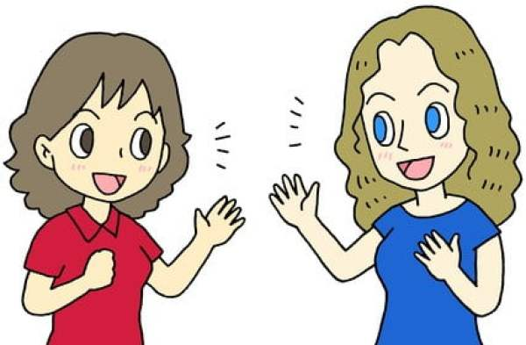
Thứ……ngày…..tháng…..năm…….
TIẾNG VIỆT
Bài 3: HỘI ĐUA GHE NGO
4. Luyện tập.
2) Sử dụng câu hỏi “Để làm gì?”, hỏi đáp với bạn theo nội dung các câu sau:
a) Một người giỏi tay chèo ngồi đằng mũi ghe để chỉ huy các tay đua.
b) Một người đúng giữa ghe để giữ nhịp cho các tay đưa chèo thật đều.
c) Trước ngày hội, các tay đua phải tập chèo theo nhịp trên cạn cho quen.
Một người giỏi tay chèo ngồi đằng mũi ghe để làm gì?
Một người giỏi tay chèo ngồi đằng mũi ghe để chỉ huy các tay đua.

Slide 13

XIN CHÂN THÀNH CẢM ƠN
QUÝ THẦY CÔ GIÁO VÀ CÁC EM
Notes:
13

